Slide 1
Single-Spa微前端实践
--泡泡h5 翟盈盈
Notes:
本文主要讨论UI组件库思路而不是具体实现

Slide 2
背景
在前端，往往由一个前端团队创建并维护一个 Web 应用程序，使用 REST API 从后端服务获取数据。这种方式如果做得好的话，它能够提供优秀的用户体验。但主要的缺点是单页面应用（SPA）不能很好地扩展和部署。中后台应用由于其应用生命周期长 (动辄 3+ 年) ，由于参与的人员、团队的增多、变迁，等特点从一个普通应用演变成一个巨石应用 ( Frontend Monolith ) 后，随之而来的应用不可维护的问题。这类问题在企业级 Web 应用中尤其常见。
在一个大公司里，单前端团队可能成为一个发展瓶颈。

Slide 3
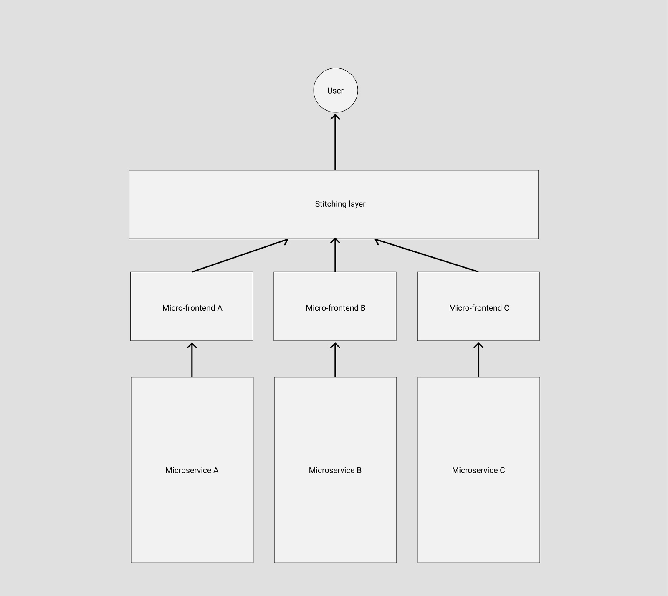
什么是微前端架构？
首先，必须先了解什么是微前端架构。
微前端架构是一种类似于微服务的架构，它将微服务的理念应用于浏览器端，即将 Web 应用由单一的单体应用转变为多个小型前端应用聚合为一的应用。

Slide 4
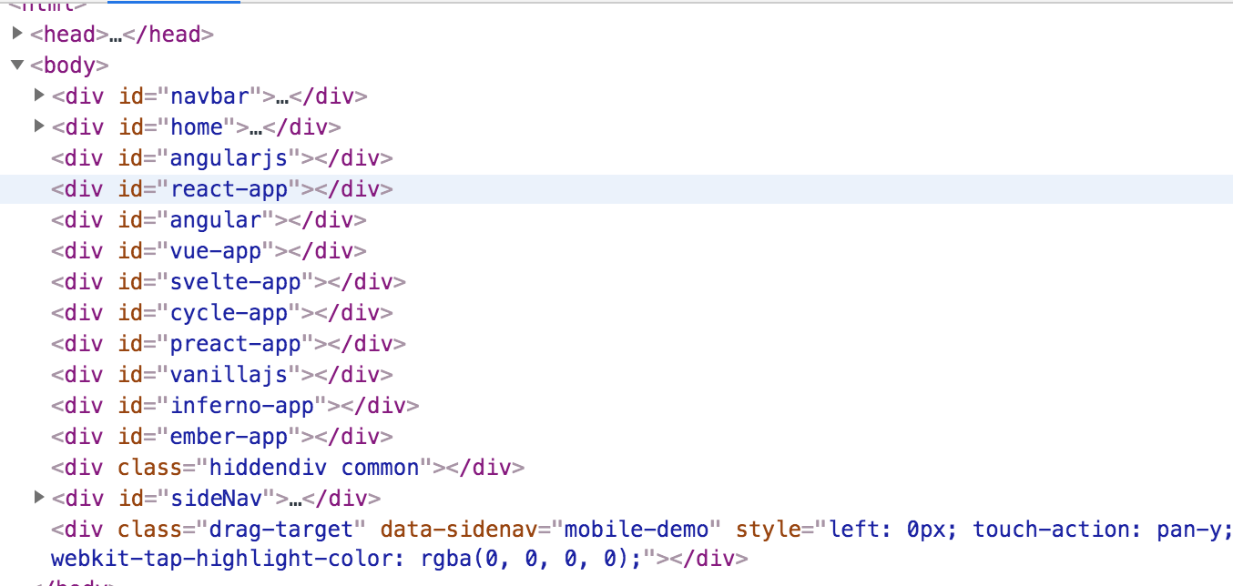
Single spa什么？
single spa是一个javascript库，允许许多小应用程序在一个页面应用程序中共存。这个https://single-spa.surge.sh/
网站是一个演示应用程序，展示了什么单一应用。 spa的理念是让独立的、独立的应用程序组成一个完整的页面。单spa并没有长期依赖于单个框架和每个特性，而是帮助您在开发新框架时采用它们。
简单来说就是一个万能的粘合剂，使用这个库可以让你的应用可以使用多个不同的技术栈（vue、react、angular等等）进行同步开发，最后使用一个公用的路由即可实现完美切换。 当然了，也可以使用一样的技术栈，分不同的团队进行开发，只需要最后使用这个库将其整合在一起，设置不用的路由名称即可。
Notes:
在这个简单的例子中，一部分页面是在一个框架（react）中编写的，而另一部分是在另一个框架（angular）中编写的。当你浏览本演示中的所有其他应用程序时，你将能够看到许多不同的框架都与navbar和平共存

Slide 5
第一步、新建项目
创建项目parent
修改app.vue 文件 添加
<div id=“vue”></div> 容器
npm install single-spa --save –d
Main.js 引入
import './single-spa-config.js’
2. 创建子项目vue-child
npm install single-spa-vue --save -d
Notes:
项目模版的文件结构用于业务开发非常合适，但并不那么适合组件库的开发

Slide 6
第二步、 父组件single-spa-config 文件
singleSpa 主要的API
registerApplication
定义： registerApplication is the most important api your root config will use. Use this function to register any application within single-spa. --- 注册子项目的方法
appName: 子项目名称
applicationOrLoadingFn: 子项目注册函数，用户需要返回 single-spa 的生命周期对象。后面我们会介绍single-spa的生命周期机制
activityFn: 回调函数入参 location 对象，可以写自定义匹配路由加载规则。
2. singleSpa.start：启动函数
singleSpa.registerApplication('appName’,
() => System.import('appName’),
location => location.pathname.startsWith('appName’)
)

Slide 7
第三步、注册子组件
import Vue from 'vue'
import App from './App.vue'
import singleSpaVue from "single-spa-vue" const vueOptions = {
el: "#vue",
render: h => h(App),
}
// new Vue().$mount('#app')
// singleSpaVue包装一个vue微前端服务对象
const vueLifecycles = singleSpaVue({
Vue,
appOptions: vueOptions
});
// 导出生命周期对象
export const bootstrap = vueLifecycles.bootstrap; // 启动时
export const mount = vueLifecycles.mount; // 挂载时
export const unmount = vueLifecycles.unmount; // 卸载时
export default vueLifecycles;
Notes:
为组件提供 install 安装方法，供按需引入

Slide 8
第三步、注册子组件 - single-spa生命周期
生命周期函数共有4个：bootstrap、mount、unmount、update。 生命周期可以传入 返回Promise的函数也可以传入 返回Promise函数的数组。
export default {
// app启动
Bootstrap: [() => Promise.resolve()],
// app挂载
Mount: [() => Promise.resolve()],
// app卸载
Unmount: [() => Promise.resolve()],
// service更新，只有service才可用
update: [() => Promise.resolve()]
}

Slide 9
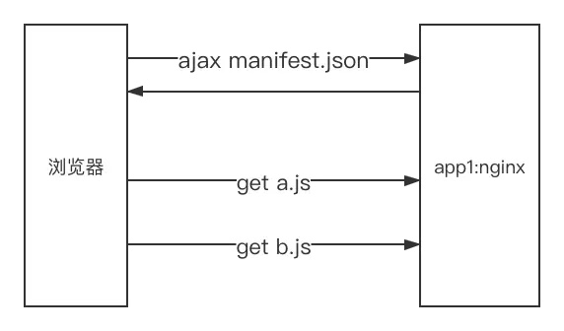
第五步、自动加载 bundle和chunk.vendor
在上面父项目加载子项目的代码中，我们可以看到。我们要注册一个子服务，需要一次性加载2个JS文件。如果需要加载的JS更多，甚至生产环境的 bundle 有唯一hash， 那我们还能写死文件名和列表吗？ 我们的实现思路，就是让子项目使用 stats-webpack-plugin 插件，每次打包后都输出一个 只包含重要信息的manifest.json文件。父项目先ajax 请求 这个json文件，从中读取出需要加载的js目录，然后同步加载。

Slide 10
第五步、自动加载 bundle和chunk.vendor-子组件
const StatsPlugin = require('stats-webpack-plugin');
module.exports = {
….
output: {
library: "singleVue", // 导出名称
libraryTarget: "window", //挂载目标
},
/**** 添加开头 ****/
plugins: [
new StatsPlugin('manifest.json', {
chunkModules: false,
entrypoints: true,
source: false,
chunks: false,
modules: false,
assets: false,
children: false,
exclude: [/node_modules/]
})
]
/**** 添加结尾 ****/
….
};

Slide 11
第五步、自动加载 bundle和chunk.vendor-父组件
当然，父项目中的单runScript已经无法支持使用了，写个getManifest方法，处理一下。
const getManifest = (url, bundle) => new Promise(async (resolve) => {
const { data } = await axios.get(url);
// eslint-disable-next-line no-console
const { entrypoints, publicPath } = data;
const assets = entrypoints[bundle].assets;
for (let i = 0; i < assets.length; i++) {
await runScript(publicPath + assets[i]).then(() => {
if (i === assets.length - 1) {
resolve()
}
})
}
});
我们首先ajax到 manifest.json 文件，解构出里面的 entrypoints publicPath字段，遍历出真实的js路径，然后按照顺序加载。
async () => {
let singleVue = null;
await getManifest('http://127.0.0.1:3000/manifest.json', 'app').then(() => {
singleVue = window.singleVue;
});
return singleVue;
},

Slide 12
第六步、添加另一个新项目
Vue-child 引入 ant UI
Vue-child-two 引入 element
同样可以使用多个不同的技术栈（vue、react、angular等等）进行同步开发
Notes:
日常开发引入组件，直接export default 即可
定义 install 方法，接收 Vue 作为参数。如果使用 use 注册插件，则所有的组件都将被注册

Slide 13
Single spa 优点
敏捷性 - 独立开发和更快的部署周期：
开发团队可以选择自己的技术并及时更新技术栈。
一旦完成其中一项就可以部署，而不必等待所有事情完毕。
降低错误和回归问题的风险，相互之间的依赖性急剧下降。
更简单快捷的测试，每一个小的变化不必再触碰整个应用程序。
更快交付客户价值，有助于持续集成、持续部署以及持续交付。
Notes:
在这个简单的例子中，一部分页面是在一个框架（react）中编写的，而另一部分是在另一个框架（angular）中编写的。当你浏览本演示中的所有其他应用程序时，你将能够看到许多不同的框架都与navbar和平共存

Slide 14
Single spa可对哪些现有项目优化？
运营平台
Pcw 圈主后台
后期各种管理平台或中台

Slide 15
参考文章
文档
微前端 single-spa
这可能是你见过最完善的微前端解决方案！
single-spa微前端
Single-Spa + Vue Cli 微前端落地指南 (项目隔离远程加载，自动引入)
Notes:
日常开发引入组件，直接export default 即可
定义 install 方法，接收 Vue 作为参数。如果使用 use 注册插件，则所有的组件都将被注册

